Slide 1
Lifecare SP 4.6
Driftsättning 2020-09-24

Slide 2
Generellt meddelande
Fel: I generellt meddelande under vårdtillfället har man kunnat välja vilken enhet som helst som mottagare i meddelandet.
Rättning i leveransen: Endast enheter som fått inskrivningsmeddelandet kan läggas till som mottagare av generellt meddelande.

Slide 3
Kvittering utskrivningsmeddelande
.
Fel: Patient inskriven i på HSL där planeringsunderlag skapats, som går över till tvångsvård och processen för utskrivning mot öppen tvångsvård inleds genom kallelse till § är skickad. Har inte mottagande enheter kunna kvittera utskrivningsmeddelandet då det funnits ett dolt planeringsunderlag kvar från HSL processen.
Rättning i leveransen: Utskrivningsmeddelande kan nu kvitteras trots att ev. tidigare planeringsunderlag skapade innan tvångsvårdprocessen inte kvitterats innan kallelse till samordnad vårdplanering enligt § skickades.

Slide 4
Utskrift
Fel:
Vid utskrift av utskrivningsklarmeddelandet har datum, ansvarig Läkare och ansvarig sjuksköterska inte visats på utskriften.
Rättning i leveransen: Nu visas datum, ansvarig läkare och ansvarig sjuksköterska på utskriften.

Slide 5
Inskrivningsmeddelande
Fel:
Vid ändring av ansvarig läkare/kontaktperson har inte ändringar slagit igenom om personen saknat HSA användare i Lifecare SP dvs. att läkaren inte finns upplagd i Lifecare SP som användare.
Rättning i leveransen: Nu ändras namnet även om personen inte finns registrerad som användare i Lifecare SP.

Slide 6
Utskrift SIP-plan
Fel:
Vid utskrift av SIP-plan med stor text har texten varit liten som på vanlig utskrift.
Rättning i leveransen: Texten på utskrift av SIP-plan visas nu med stor text.

Slide 7
Inskrivningsmeddelande
Fel:
När 2st användare kvitterar inskrivningsmeddelande efter varandra (samtidigt eller t.ex. 1 minuters mellanrum) så blir det 2st kvittering & planeringsunderlag
Rättning i leveransen: Ändrat så att ett felmeddelande visas vid kvittering av inskrivningsmeddelande om inskrivningsmeddelandet redan är kvitterat av annan användare.

Slide 8
Medarbetaruppdrag
Fel:
Användare som har å,ä och ö i sitt namn har fått konstiga tecken i stället för å, ä och ö när de lagts upp via medarbetaruppdrag.
Rättning i leveransen: Medarbetarna kommer nu ha korrekta namn med å, ä och ö som vanligt.

Slide 9
Närstående
Fel:
Vid kallelse till SIP har dubblett av närstående skapats under menyval närstående.
Rättning i leveransen: Vid kallelse till SIP skapas inga dubbletter av närstående.

Slide 10
Deltagare i SIP
Fel: Under menyval Deltagare har dubbletter skapats i samband med kallelse till SIP.
Rättning i leveransen: Inga dubbletter ska nu skapas av deltagare under menyvalet.

Slide 11
Utskrivningsmeddelande
Fel:
När utskrivningsmeddelande är återtaget har mottagande enheter haft kvar meddelande om utskrivning i inkommande meddelanden. Dessa meddelanden har gått att kvittera vilket har åter aktiverat utskrivningsmeddelandet.
Rättning i leveransen: Vid återtaget utskrivningsmeddelande ligger inte utskrivningsmeddelandet kvar i inkommande meddelanden.

Slide 12
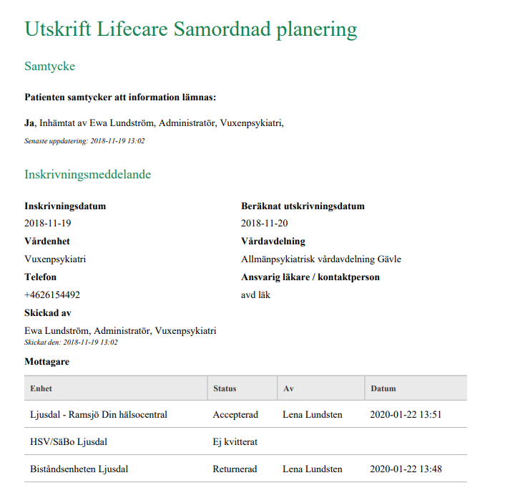
Utskrifter
Fel:
Vid utskrift av inskrivningsmeddelande har det visast en konstigt meddelande under status.
Rättning i leveransen: Nu visas rätt status dvs. om meddelandet är kvitterat, returnerat eller okvitterat.

Slide 13
Meddelande utanför vårdtillfället
Utveckling:
Nu kan man välja menprövning när man skickar meddelande utanför vårdtillfället.

Slide 14
Meddelande utanför vårdtillfället
Fel:
Om en mottagare inte har returnerat ett meddelande utanför vårdtillfälle inom 30 dagar, går det idag inte att returnera, utan ett felmeddelande visas.
Rättning i leveransen:
Nu går det att returnera meddelanden utanför vårdtillfället som är äldre än 30 dagar.

Slide 15
Utskrift
Utveckling:
Profession visas nu på utskriften av kallelse till SIP möte för respektive enhet.
Profession visas efter enhetens namn.

Slide 16
Knappar visas som aktiva
Fel:
När man klickat på en knapp i Lifecare SP och systemet börjat jobba syns detta ingenstans.
Rättning i leveransen:
När man klickat på en knapp i Lifecare SP och systemet börjat jobba kommer knappen att bli inaktiv.

